Slide 1
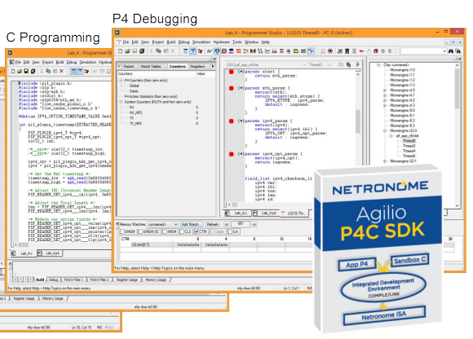
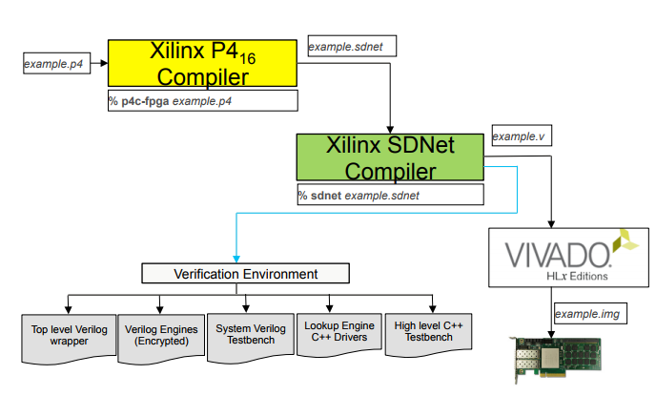
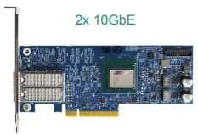
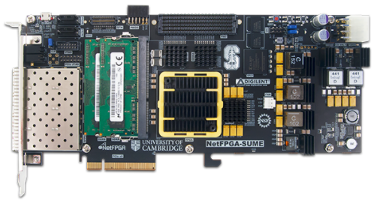

Open Networking Korea 2017 Fall
고려대학교 백상헌 교수팀
P4 Experimental Environment Setup Using SmartNIC & NetFPGA
Data Plane Programming in P4
Myprogram.p4 to Hardware
P4 프로그래밍 언어
데이터 평면을 프로그래밍하기 위해 개발된 언어
프로토콜 및 하드웨어에 독립적인 설계를 목표로 함
패킷 프로세싱에 대해 상위 레벨 언어로의 표현에 특화
P4 application의 실제 환경에서의 테스트
P4 application의 성능 평가를 위해 실제 환경에서의 시험/검증이 필요함
현재, P4 테스트를 위한 타겟은 소프트웨어 타겟인 BMv2가 일반적임
프로그래머블 하드웨어의 종류
FlexPipe, XPA, Tofino, SmartNIC, NetFPGA, etc.
하드웨어 SDK를 설치하여 실험환경을 구성한다
Agilio P4C SDK 6.0.3
Run Time Environment
Hosted Simulator
Hosted Toolchain
Xilinx SDK
VIVADO Design Suite
Xilinx P4-SDNet
Xilinx 10G MAC
SmartNIC
NetFPGA-SUME
: P4 지원 연구용 하드웨어 타겟
Test Environment (SmartNIC)
P4 program ($P4_{14}$ - 1.1 spec)
Packetgen.py
Agilio P4C SDK
Define Headers & Parser logic
header_type ethernet_t{
fields{
bit<48> dstAddr;
bit<48> srcAddr;
bit<16> etherType;
}
}
parser start {
return parse_ethernet;
}
parser parse_ethernet{
extract(ethernet_t);
…
}
Rule 1 pkt
Compile IPv4_forward.p4 to SmartNIC
Rule 2 pkt
Rule 3 pkt
Rule 4 pkt
Define Tables & Actions
PCIe Slot
table ipv4 {
Reads{
Ipv4.dstAddr: lpm;
}
actions{
send_to_port;
drop;
}
action send_to_port(port) {
meta.egress_spec = port;
}
action drop() {
drop();
}
SmartNIC (Simple IPv4 forwarder)
Physical port 0
Rule # | Match | Action
Rule 1 | 123.123.123.111/32 | Virtual port 0
Rule 2 | 123.123.123.222/32 | Virtual port 1
Rule 3 | 123.123.123.1/32 | Physical port 4
Rule 4 | - | Default=drop
… | … | …
Define Table Control Flow
Physical port 4
control ingress{
if(valid(ipv4)){
if(ipv4.ttl>1){
apply(ipv4);
control egress{
apply(egress_port);
}
Rule 4 pkt

